Slide 1
Scratchで
ゲームを
つくろう！
スクラッチ
だい５かい
Scratch3.0ばん

Slide 2


とうじょうじんぶつしょうかい
いっしょにScratchでゲームをつくろう！
スクラッチ
なまえ ： めんた
とくぎ ： プログラム
Scratchをやるのは
はじめたところだよ。
たのしみだな！！
スクラッチ
なまえ ： せいと
とくぎ ： ゲーム

Slide 3


Scratchをひらいてね
スクラッチ
ウェブブラウザでhttps://scratch.mit.edu/にアクセスして、「作る」をひだりクリックしてね。
つく

Slide 4
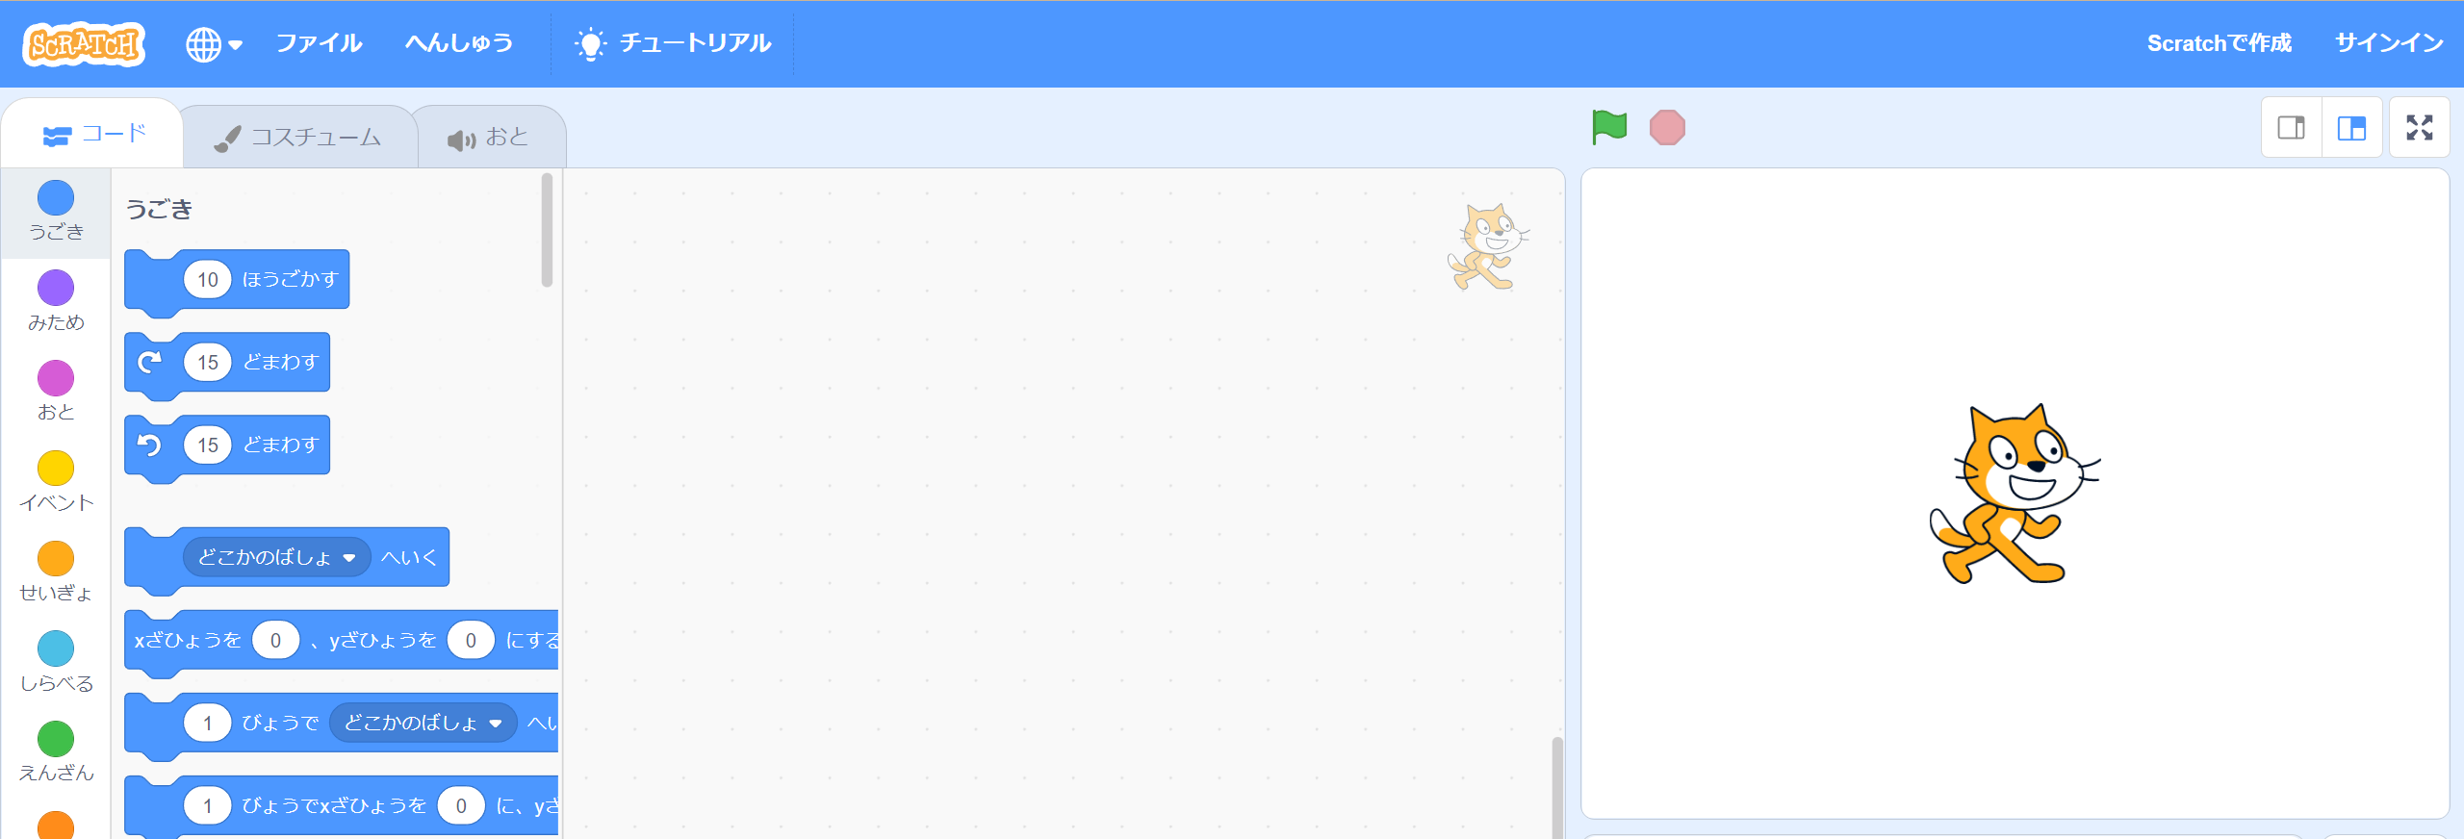
ゲームをつくるがめんだよ
ブロック
パレット
スクリプトエリア
ステージ
チュートリアルはとじてね。
このがめんになったかな？
うん！
きょうもたのしみだな！

Slide 5


Scratchをひらがなにしよう
追加スライド
スクラッチ
スクラッチ
Scratchをひらがなにするのに、ちきゅうマークをひだりクリックして
「にほんご」をクリックしてね！

Slide 6
ゲームをつくろう！
レベル１

Slide 7
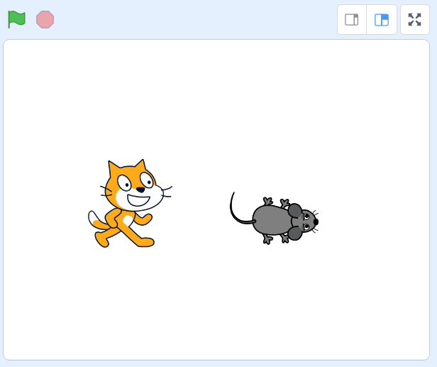
ゲームをつくろう！
こんなゲームをつくるよ！
・ネコをマウスでうごかそう。
・にげるネズミをつかまえたらクリア！

Slide 8
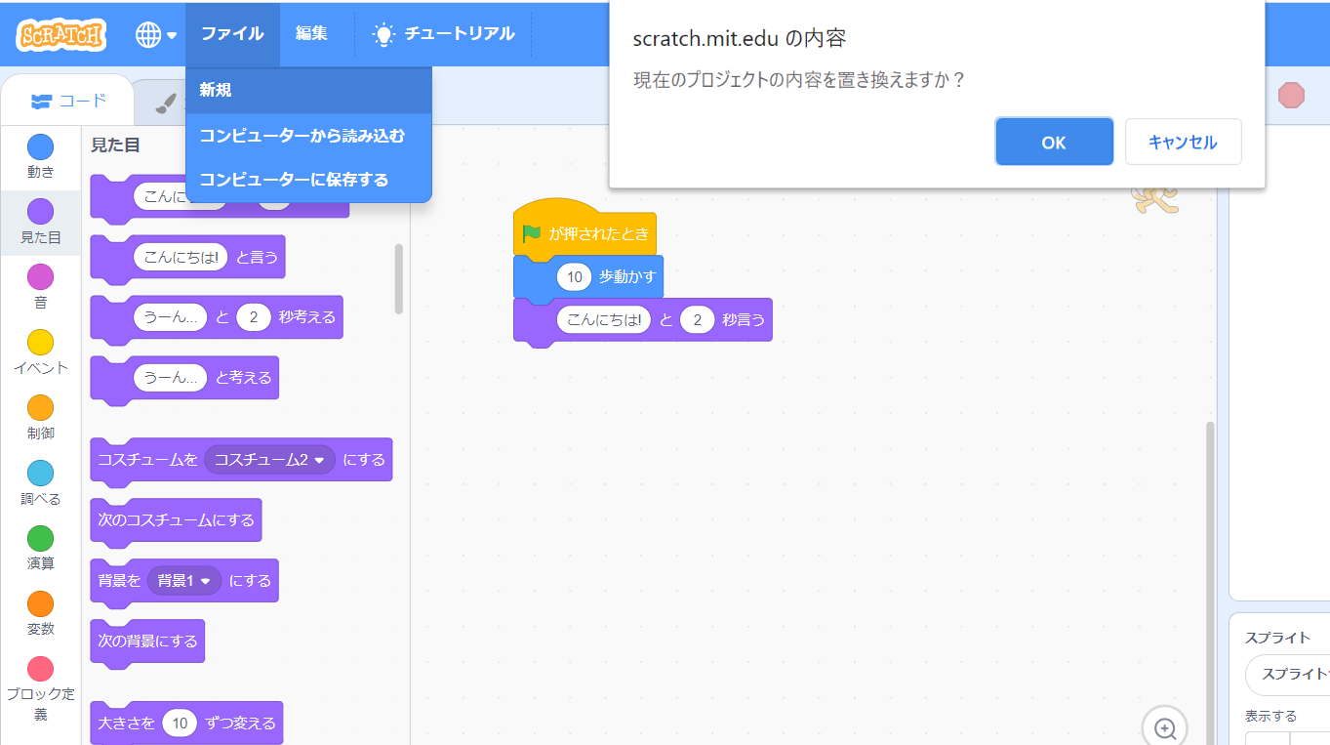
あたらしくゲームをつくろう
削除スライド
これは「OK」をえらんで
ひだりクリック
「ファイル」→「しんき」をひだりクリックして、
あたらしくゲームをつくろう。

Slide 9
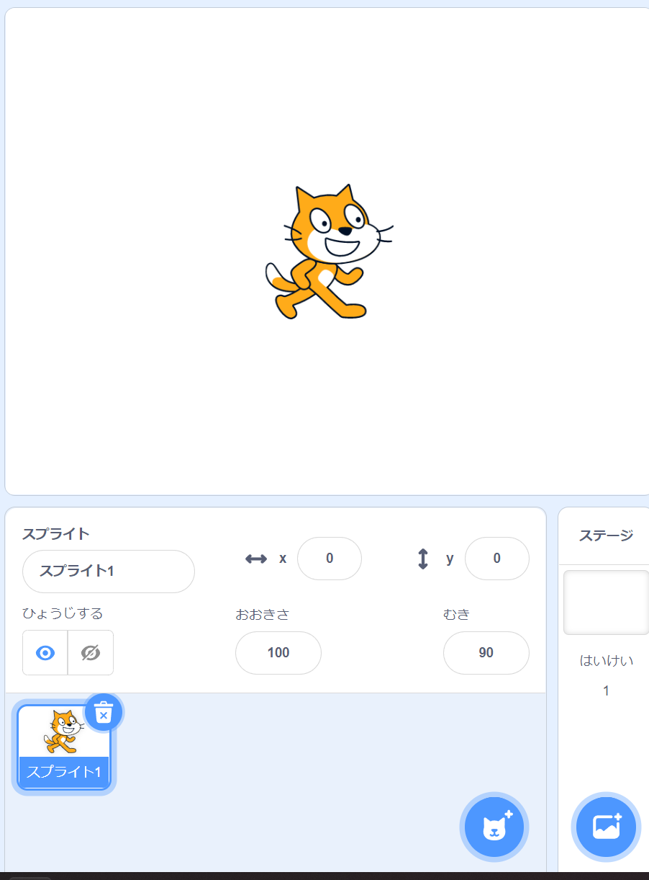

スプライトをついかしよう
ネコははじめからいるから、ネズミのスプライトを
ついかするよ。
←をひだりクリック
してね。
ここだね。

Slide 10
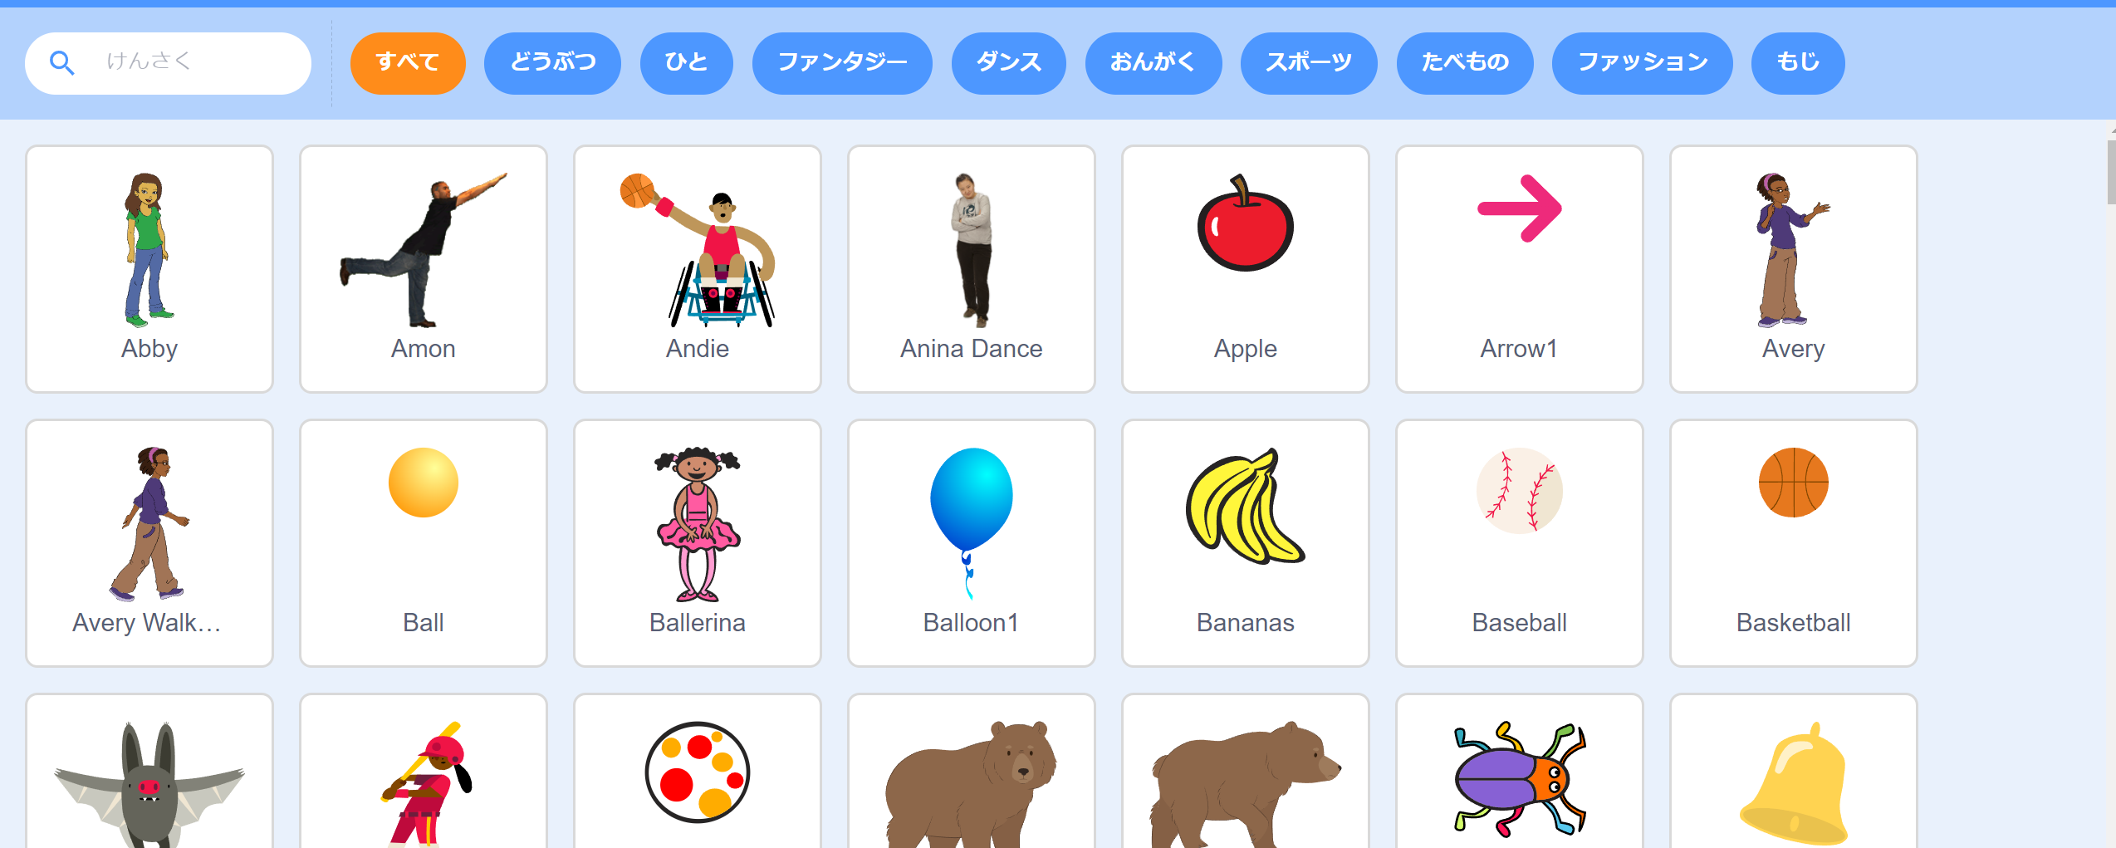
ネズミをさがしてね
わ！えがいっぱいでてきたよ！
えっと、ネズミはどこにあるのかな？
「どうぶつ」のボタンをひだりクリック
すればどうぶつだけがでてくるから、
さがしやすいよ。

Slide 11
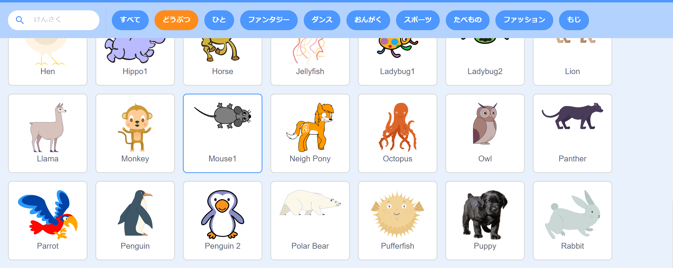
ネズミをクリックしてね
あ！ネズミをみつけたよ。
OK！
じゃあ、ネズミをひだりクリック
してね。

Slide 12
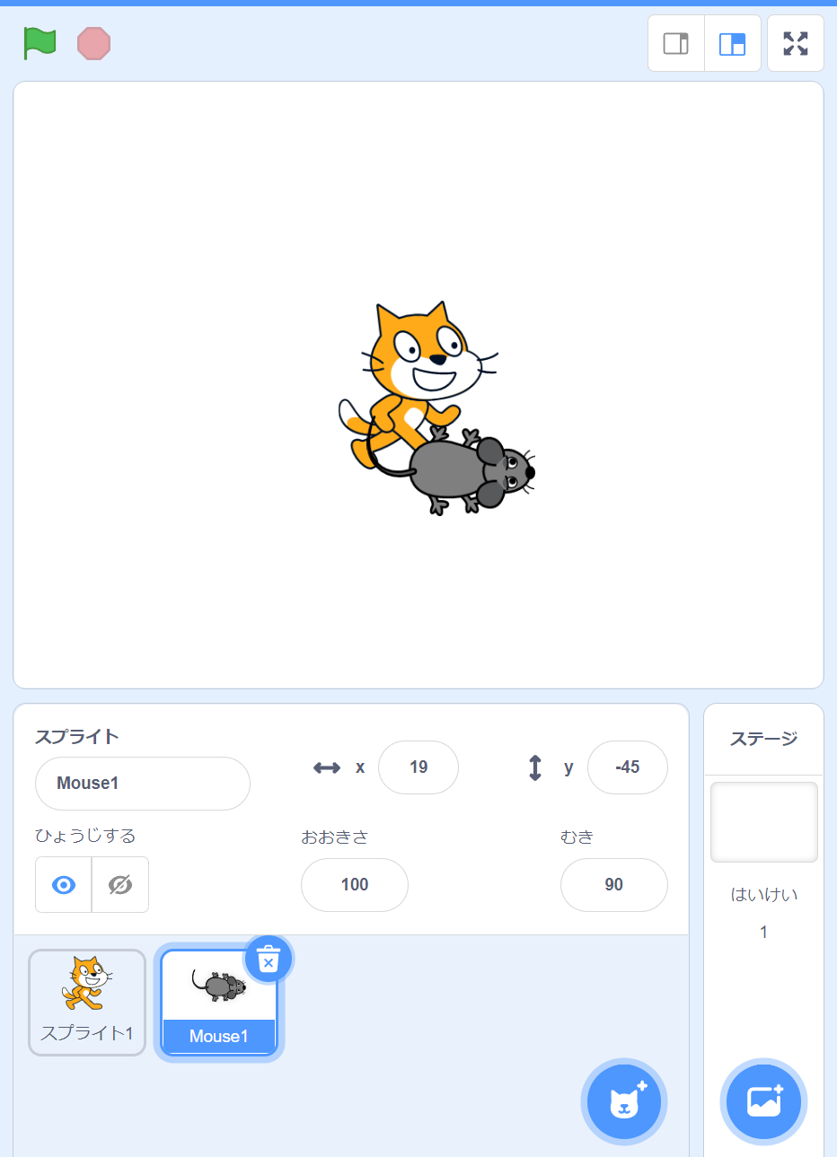
ネズミがついかできたよ
ステージにネズミが
ひょうじされたよ！
ネズミのスプライトがついかできたね。
じゃあ、さっそくうごきをつくっていこう！

Slide 13
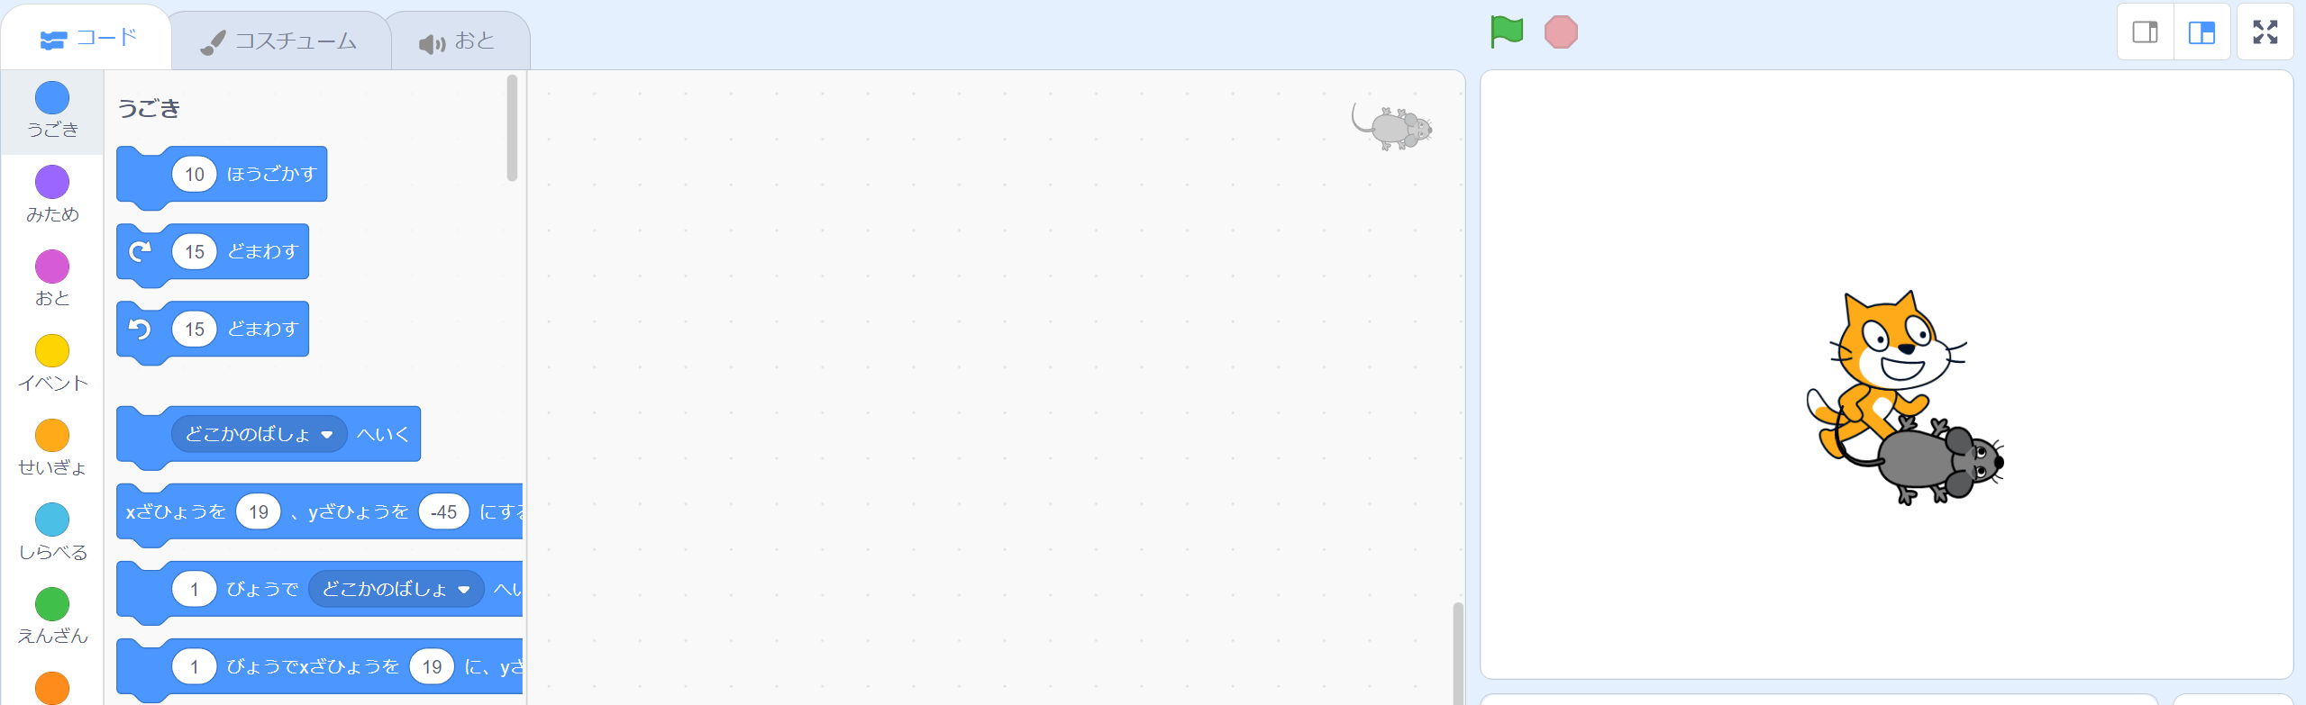
ネコのうごきをつくろう
まず、ネコのうごき
からつくっていこう！
うん！
えっと、ブロックパレットからブロックをえらんで・・・
まって、
そのまえに！！

Slide 14

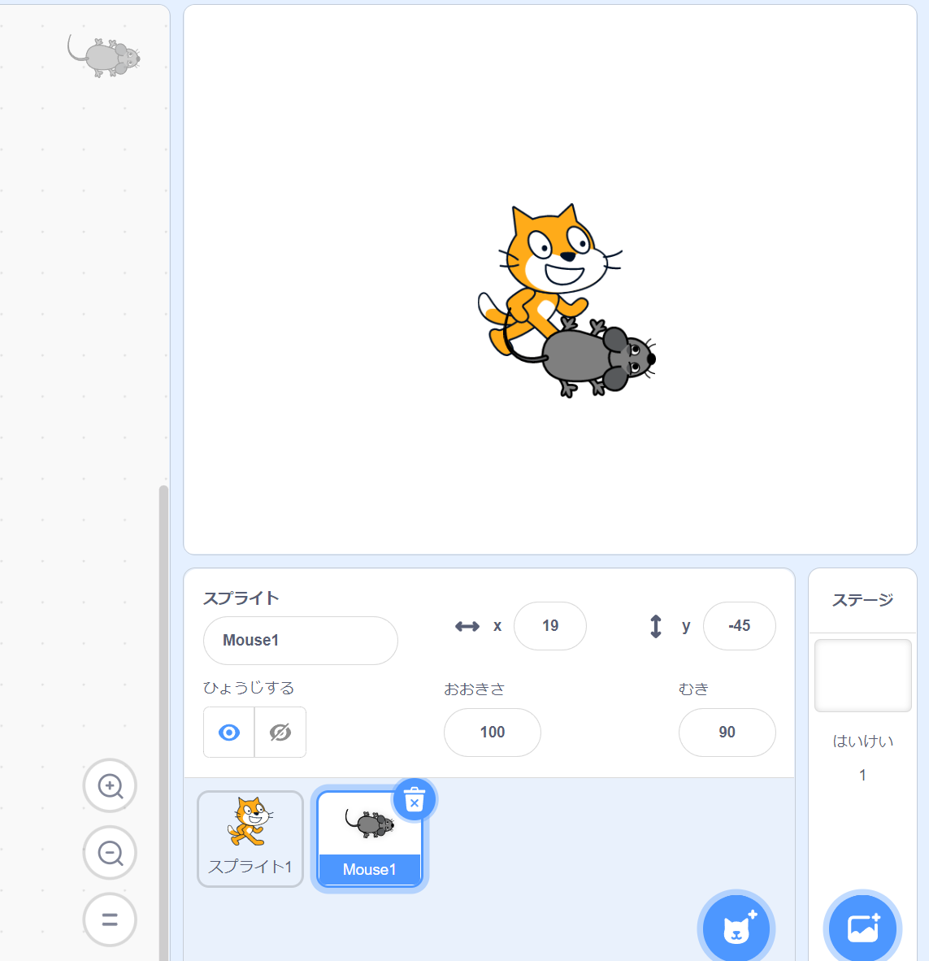

うごきをつけたいスプライトをえらぼう
びっくりした～！
どうしたの？
いまこれはネズミのうごきをつくる
モードになっているんだ。スクリプトエリアのみぎうえにネズミがでているでしょ？ステージのしたにある
スクリプトいちらんで、
ネズミがえらばれているからなんだ。

Slide 15
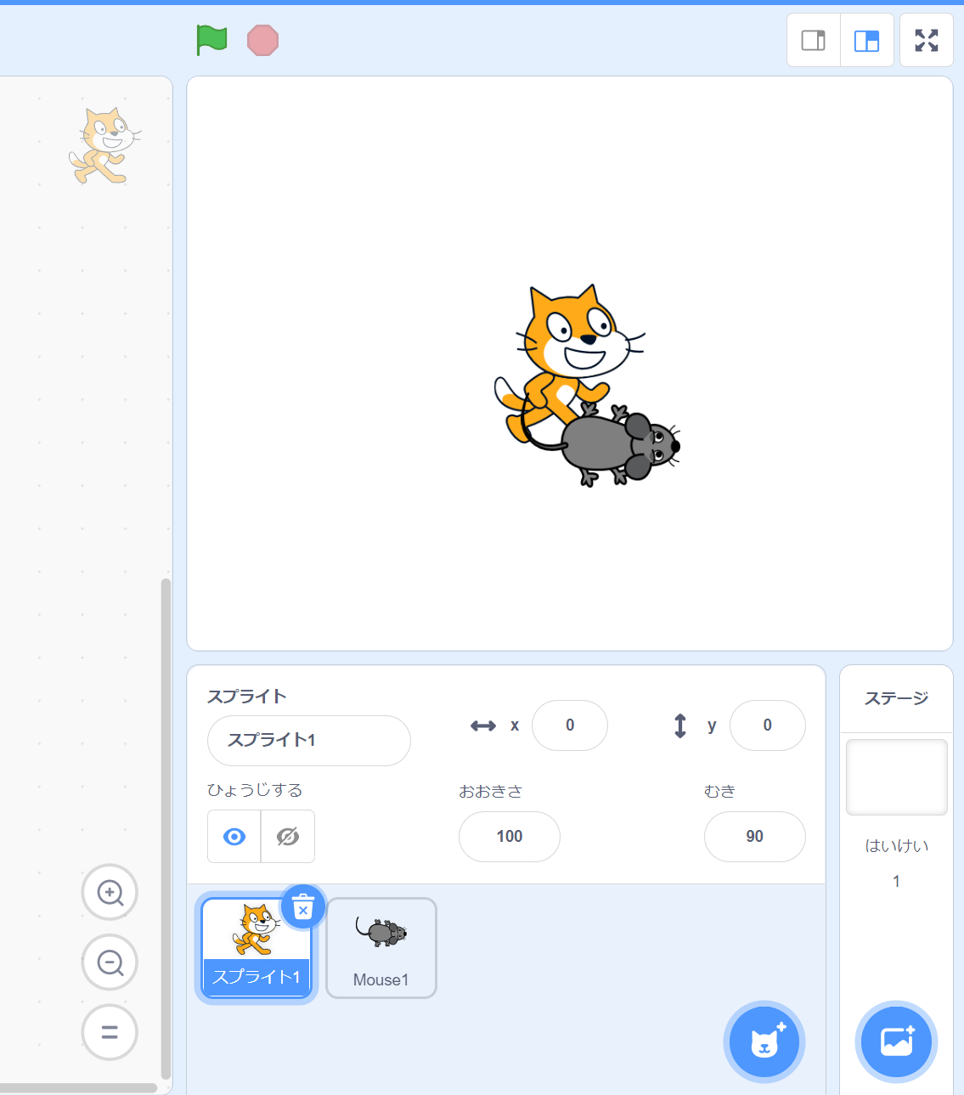

ネコをえらんでからうごきをつくろうね
このままつくると、ネズミのうごきになってしまうから、ネコをえらんで
ひだりクリックしてからすすめようね。
りょうかい！ネコを
ひだりクリックするね！
スクリプトエリアの
みぎうえもネコにかわったよ。
これでOKだね。

Slide 16
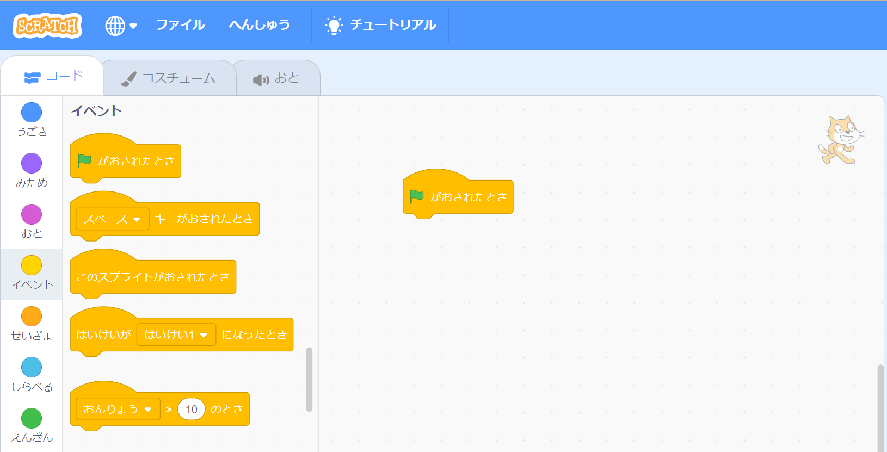
ブロックをおいていくよ
さあ、きをとりなおして、ネコのうごきのブロックをおいていこう。
まずは「みどりの
はたをおしたとき」のブロックだよね。

Slide 17
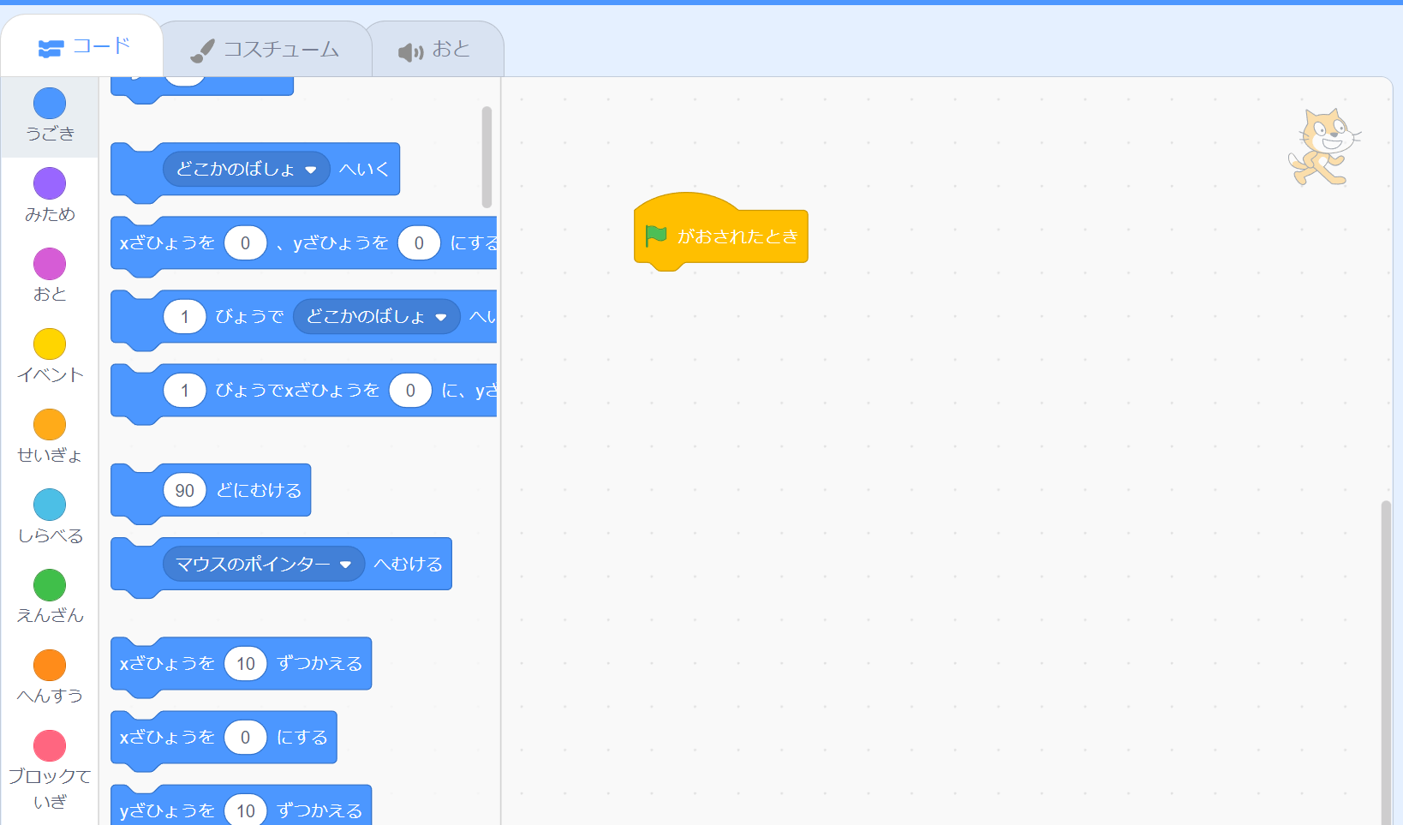
マウスポインタについていくようにしよう
ネコはマウスでうごかせるようにするよ。
「うごき」カテゴリにあるこのブロックをつかうよ。
「どこかのばしょへいく」
ってかいてあるけど？

Slide 18
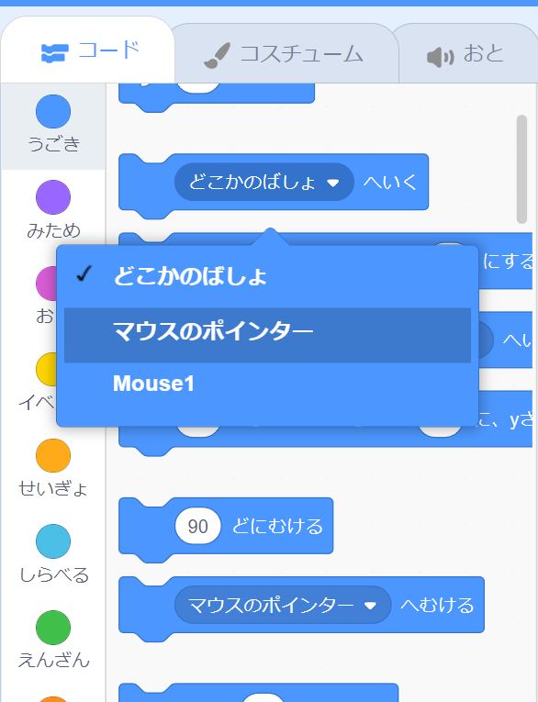
「マウスのポインターへ行く」にかえよう
い
じつは、いきさきをかえられるんだよ。「どこかのばしょ」のところをひだりクリックして
みてね。
このなかから、
マウスのポインターを
えらべばいいんだね！

Slide 19
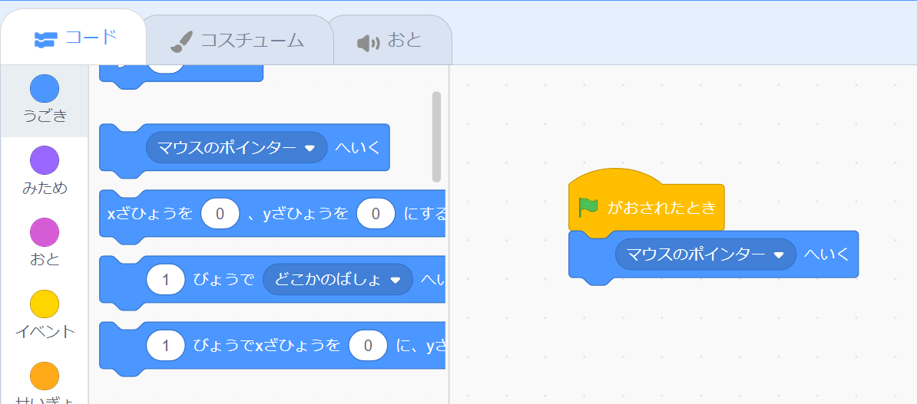
ブロックをつなげよう
「マウスのポインタ―へいく」にかえたブロックを、
スクリプトエリアにおこう。
「みどりのはたがおされたとき」のブロックのしたにくっつけるよ。

Slide 20
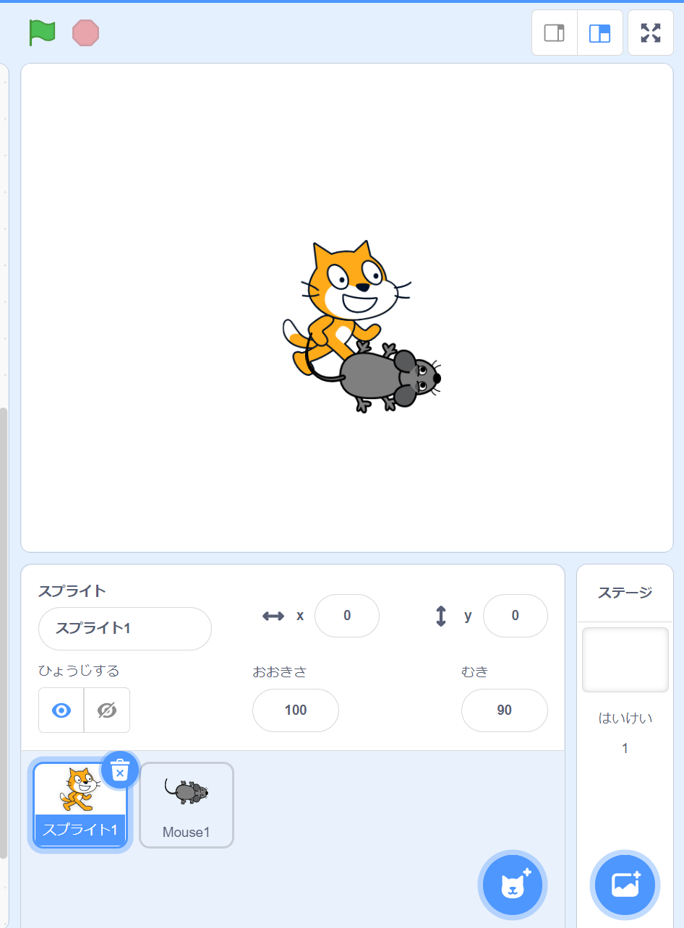
ためしにうごかしてみるよ
じっこう！
ここで、いちどためしに
じっこうしてみよう。
みどりのはたをおしてね。
マウスでネコをうごかせるかな？
やってみるね！
あれ？ネコがみどりのはたのほうにいって、
うごかなくなっちゃったよ。

Slide 21
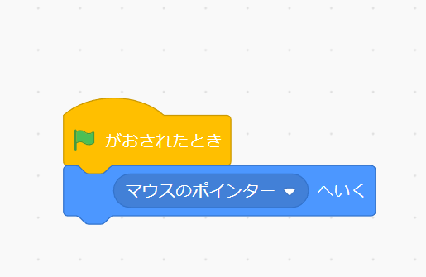
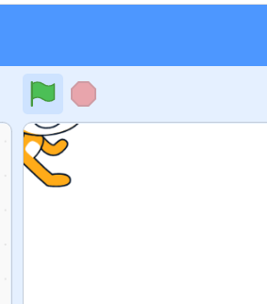


いちどうごいたらおわりだよ
１
これだと、ネコがいちどマウスポインターの
ところにいったらそれでおわりなんだ。
１
２
２
そうなんだね。
じゃあ、ずっと
マウスポインターの
ほうにいくようにするには
どうすればいいの？
はたがおされた！
マウスポインタ―の
ところへいかなきゃ！

Slide 22
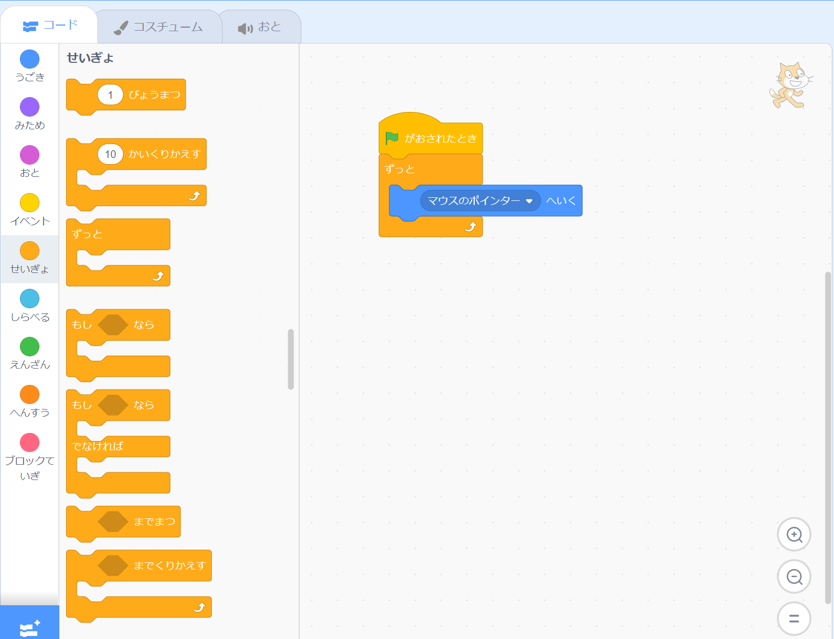
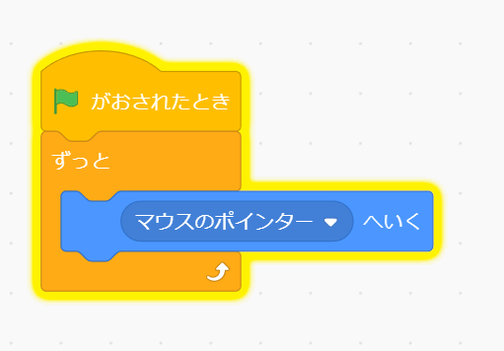
「ずっと」でブロックをかこもう
ずっとしてほしいことは、「ずっと」のブロックで
かこむといいよ。
ブロックは「せいぎょ」
カテゴリにあるよ。
りょうかい！

Slide 23
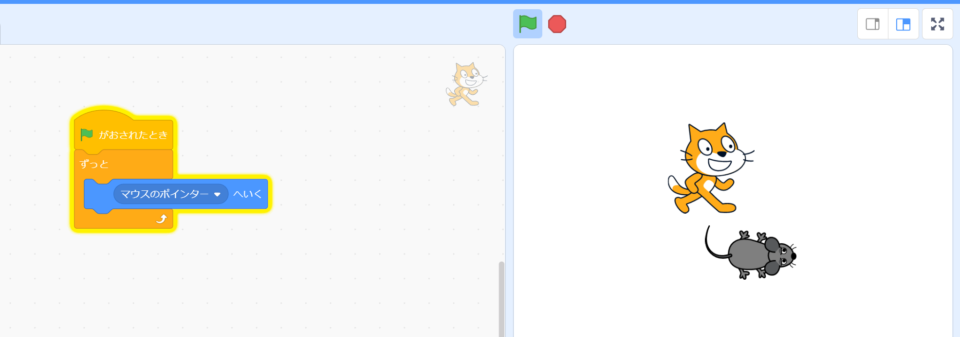
こんどはうごくかな？
さあ、こんどはどうかな？
みどりのはたをおして、
マウスでネコをうごかして
みよう！
あ！こんどはずっと
マウスポインタ―に
ついてくるように
なったよ！

Slide 24
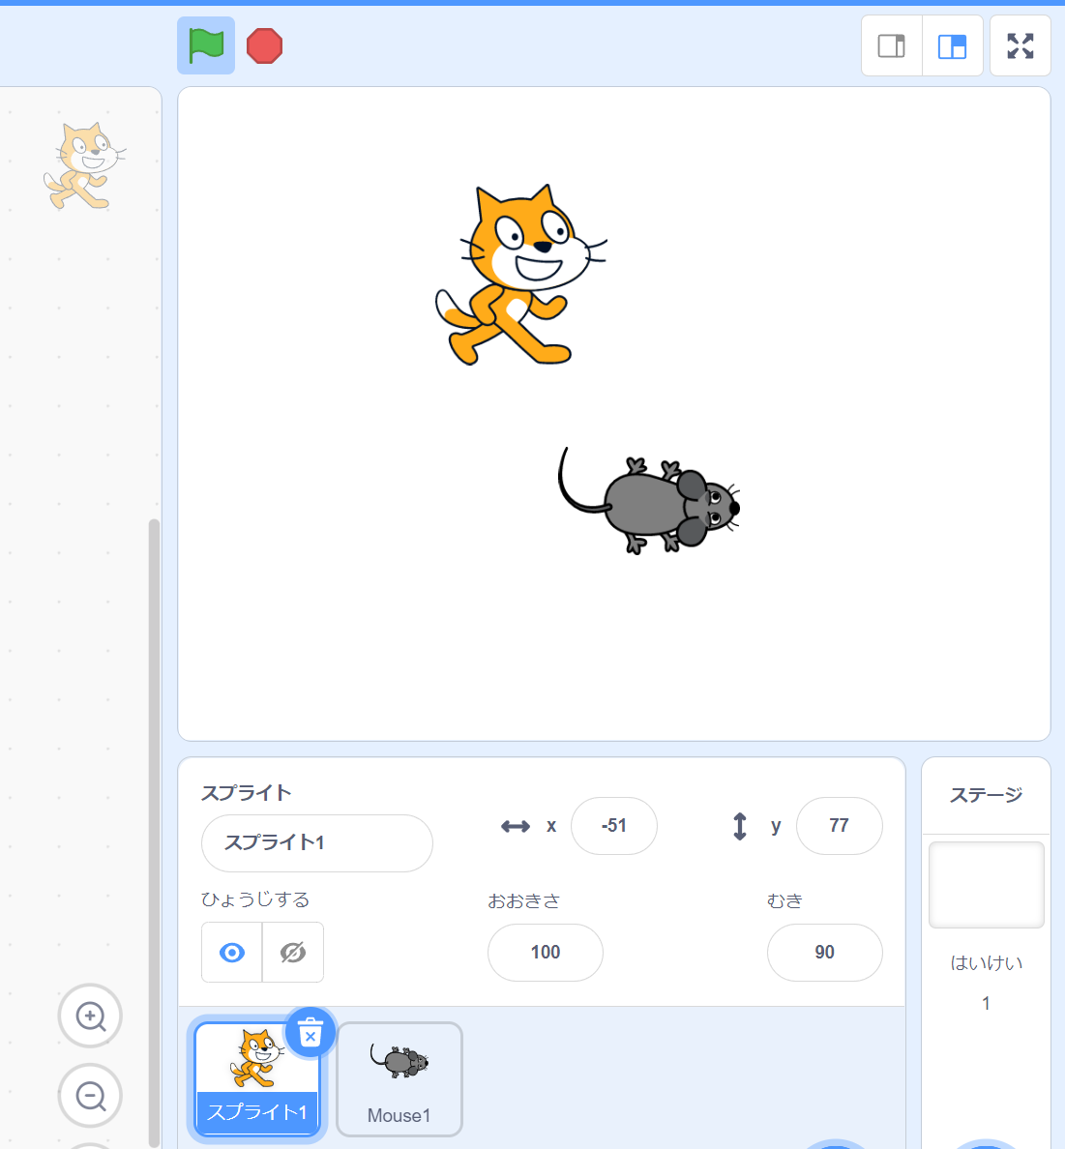
ゲームをとめるには？
とめる
ちなみに、みどりのはたのみぎにある
あかいまるいボタンが
ゲームをとめるボタンだよ。

Slide 25
ネズミのうごきをつくろう
じゃあ、つぎは
ネズミのうごきをつくろう！
うん！
ネズミをえらんでからブロックを
おくんだよね。
ひだりクリック

Slide 26
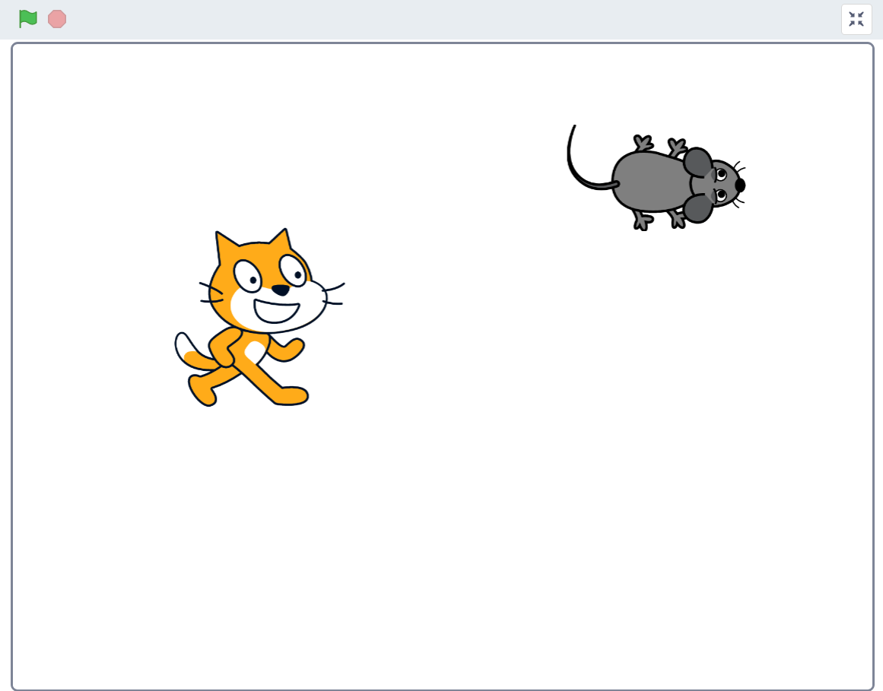
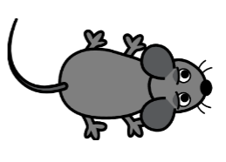
ネズミはどうやってうごかす？
ネズミにはどんなふうにうごいてほしい？
いろんなばしょに
じゆうににげまわって
くれるようにしたいなぁ。

Slide 27
どのブロックがいいかな？
このなかでそのうごきを
してくれそうなブロックはあるかな？
う～ん。あ！さっきみた
「どこかのばしょへ行く」は
どうかな？

Slide 28
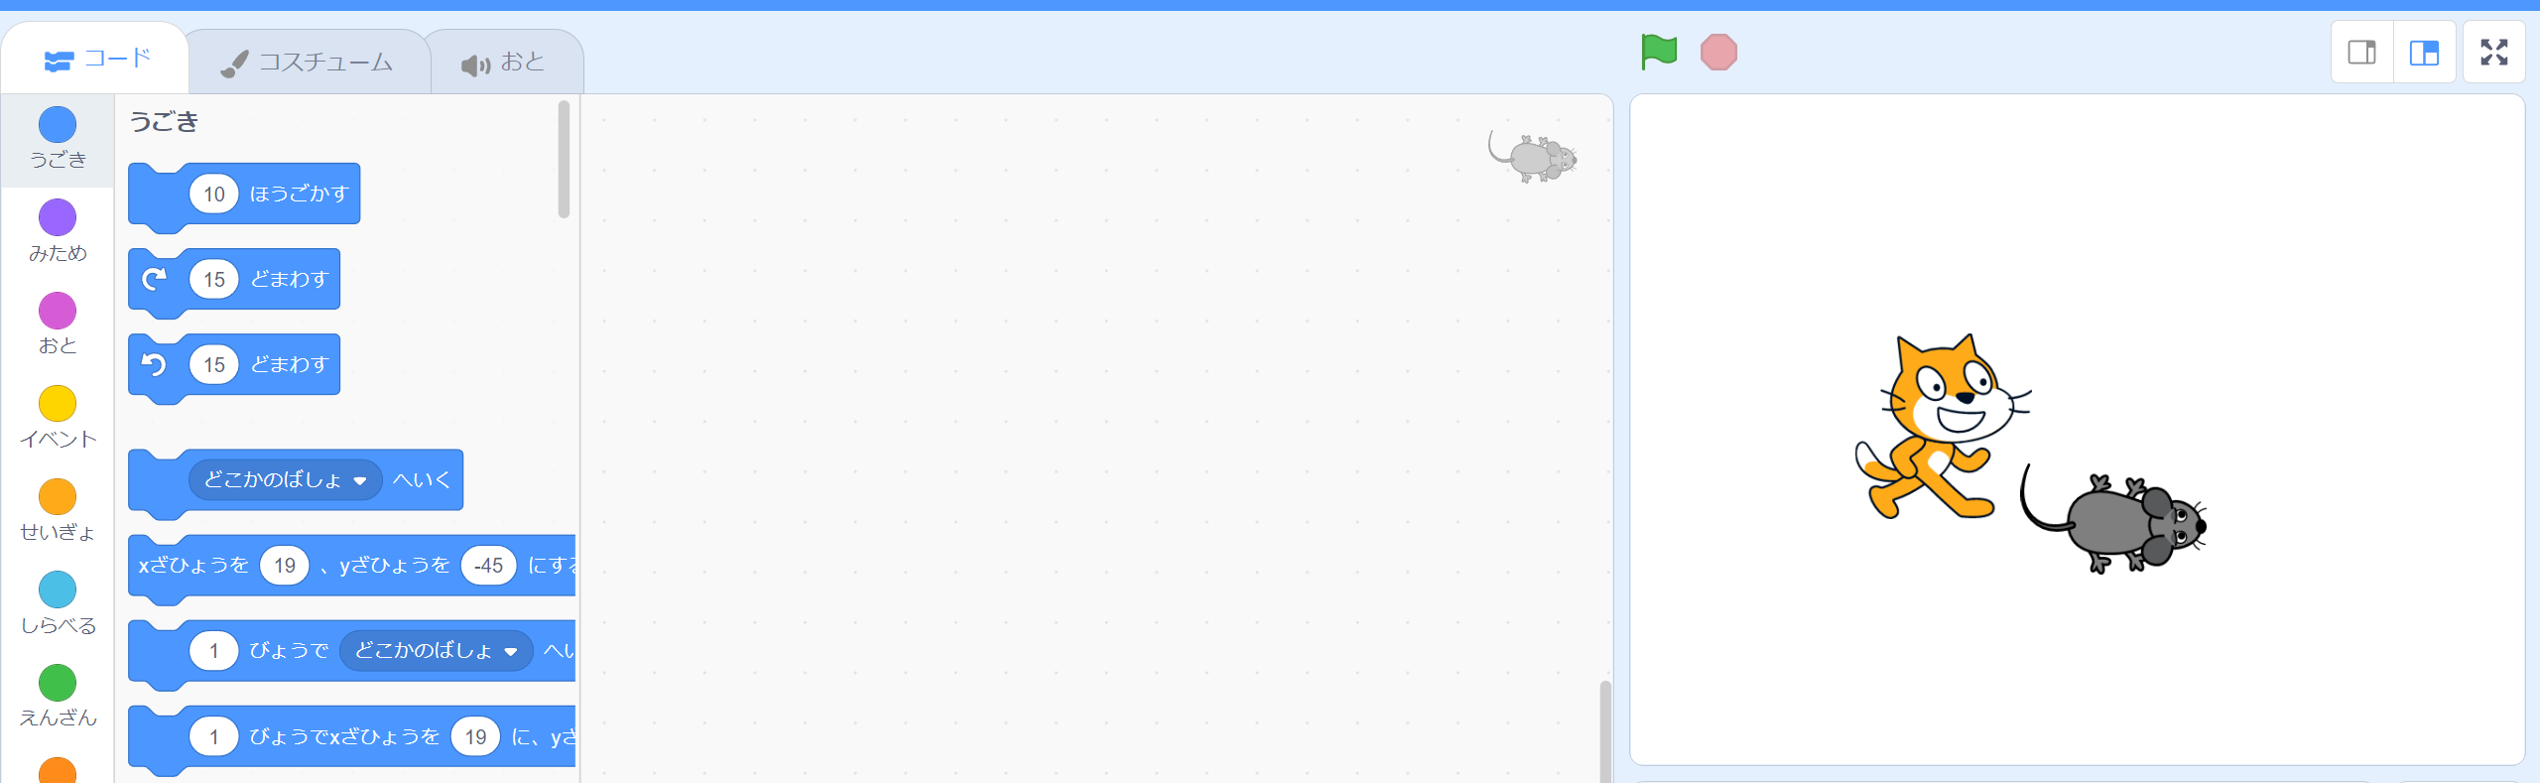
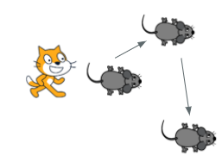
「どこかのばしょへいく」をためしてみよう
じゃあ「どこかのばしょへいく」の
ブロックをなんかいかひだりクリックしてうごきをみてみよう。
わー！
イメージどおりの
うごきだよ！

Slide 29
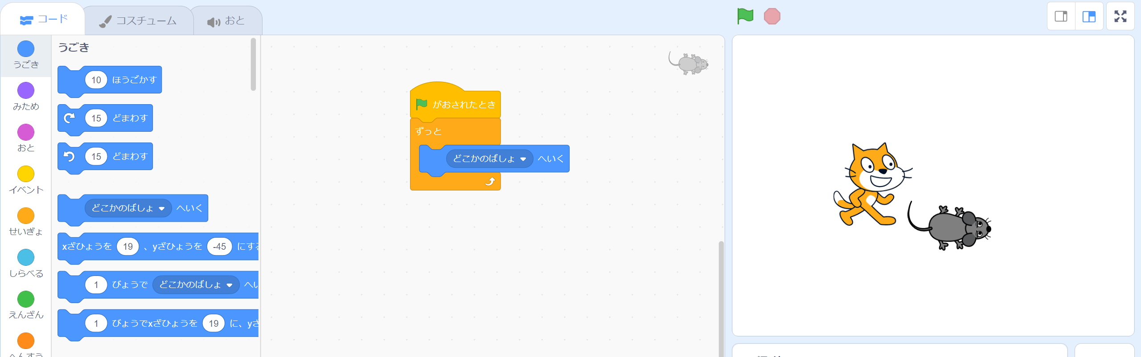
ブロックをおいてみよう
じゃあ、ネズミが、
「みどりのはたがおされたとき」
「ずっと」
「どこかのばしょへいく」
ようにブロックをつなげよう。
こうだよね！！

Slide 30
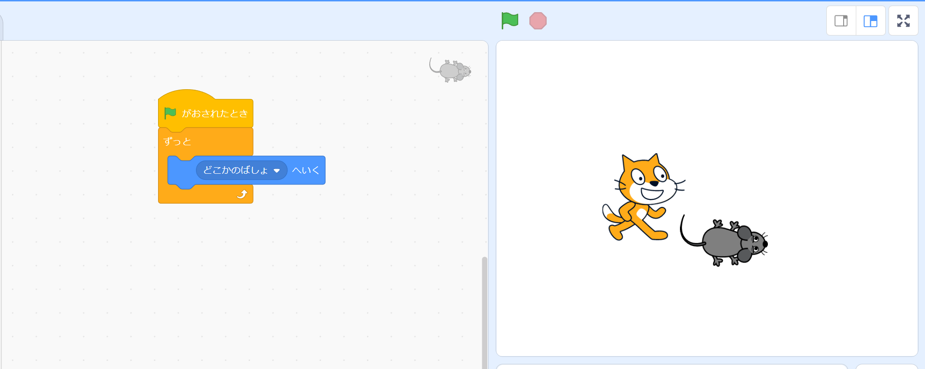
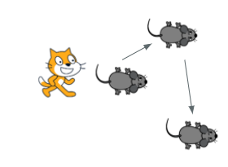
じっこうしてみよう
よし！みどりのはたをおしてじっこう！
うわー！ネズミはうごいたけど、
すごいスピードでしゅんかんいどう
してる！
はやすぎてめがチカチカしてくる...。

Slide 31
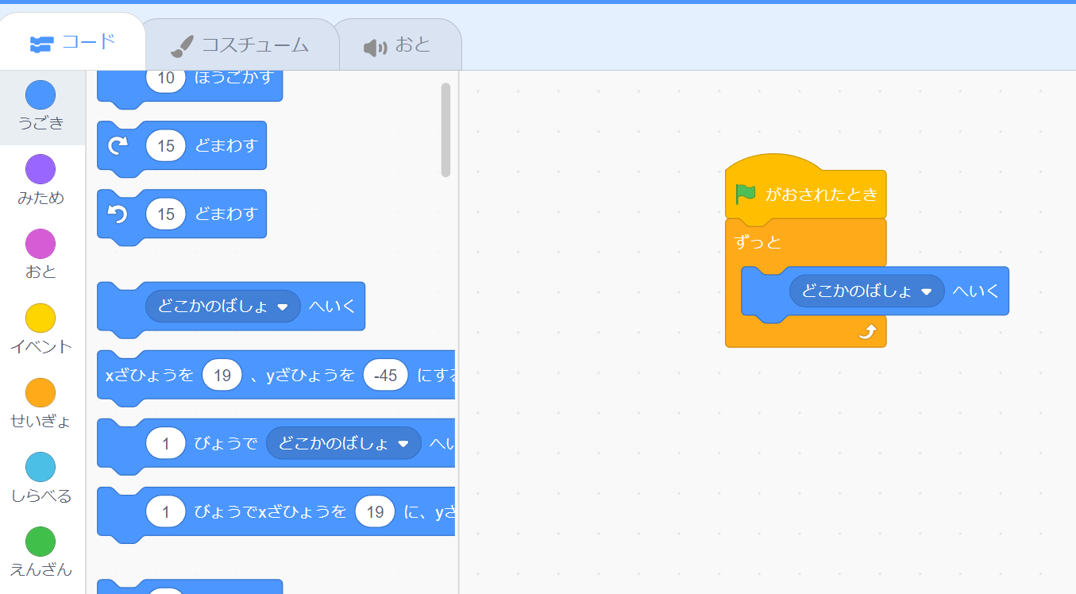
ブロックをかえよう
ごめんごめん、こっちを
つかったほうがよかったね。
「１びょうでどこかのばしょへいく」
のブロックをクリックしてみて！
も～さきに
いってくれればいいのに...。

Slide 32
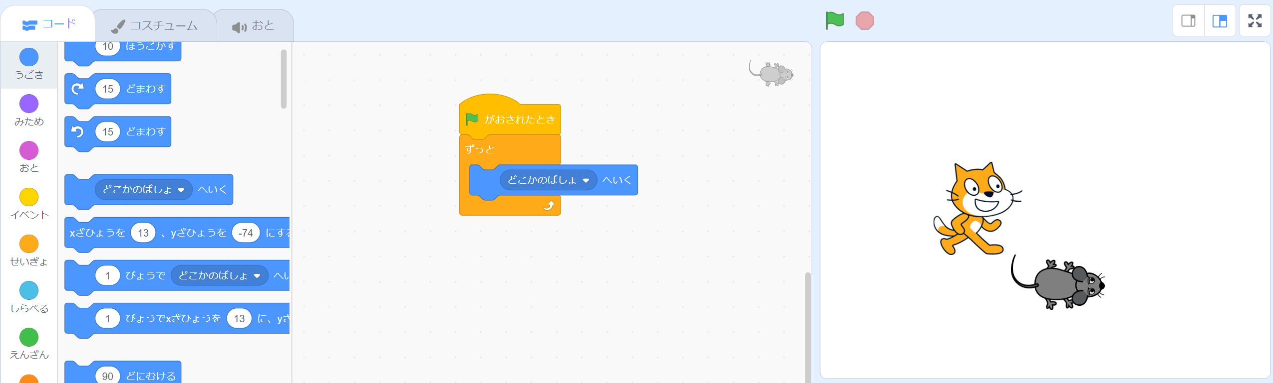
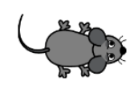
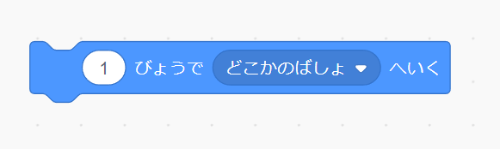
１びょうでどこかのばしょへいく
すーっとなめらかな
うごきだね。
これなら１びょうかけて
いどうするようになるから、しゅんかんいどうでは
なくなって、
しぜんなうごきになるね。

Slide 33
おいたブロックをけそう
じゃあさっきの
ブロックと
いれかえないと。
そうだね。
まずはいらない
ブロックをけそう。
これをけす

Slide 34
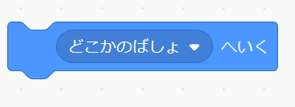
ブロックのけしかた１
いらないブロックを
ブロックパレットに
ドラッグ＆ドロップすると
けせるよ。

Slide 35
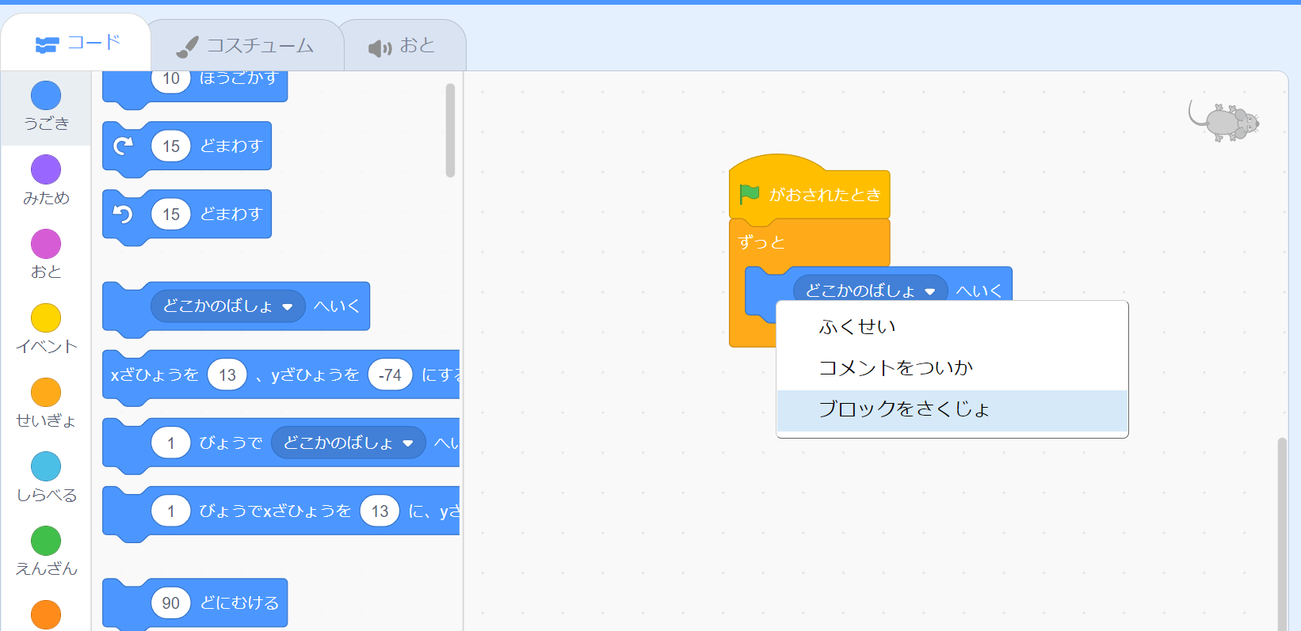
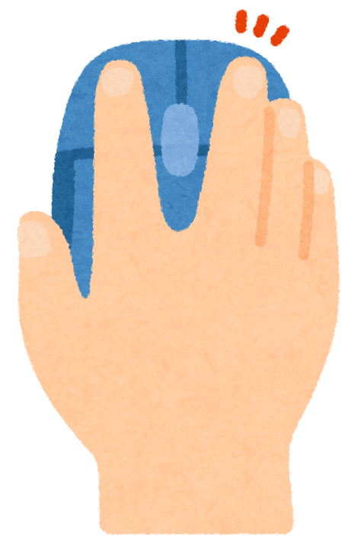
ブロックのけしかた２
いらないブロックをみぎクリック→「ブロックをさくじょ」を
ひだりクリックしても
けすことができるよ。
１、みぎクリック
２、ひだりクリック

Slide 36
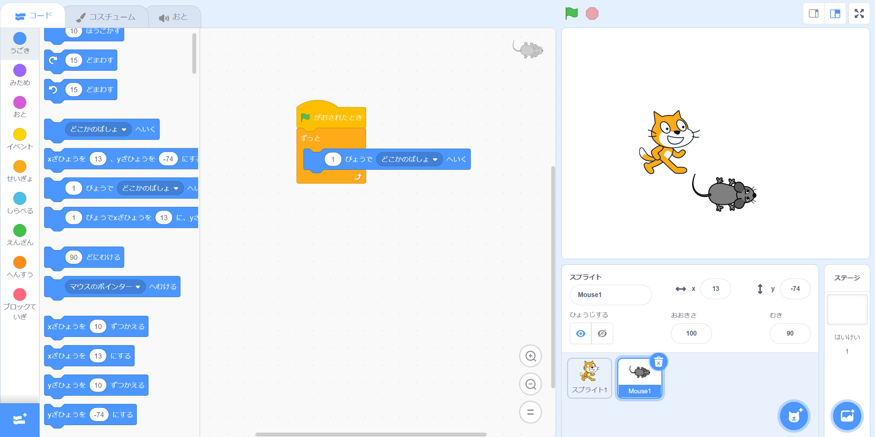
ただしいブロックをおいてじっこうしよう！
けせたら、ただしい
ブロックをおいて
じっこうしてみよう。
じっこう！
できたよ！
よーし、こんどこそ！
じっこう！

Slide 37
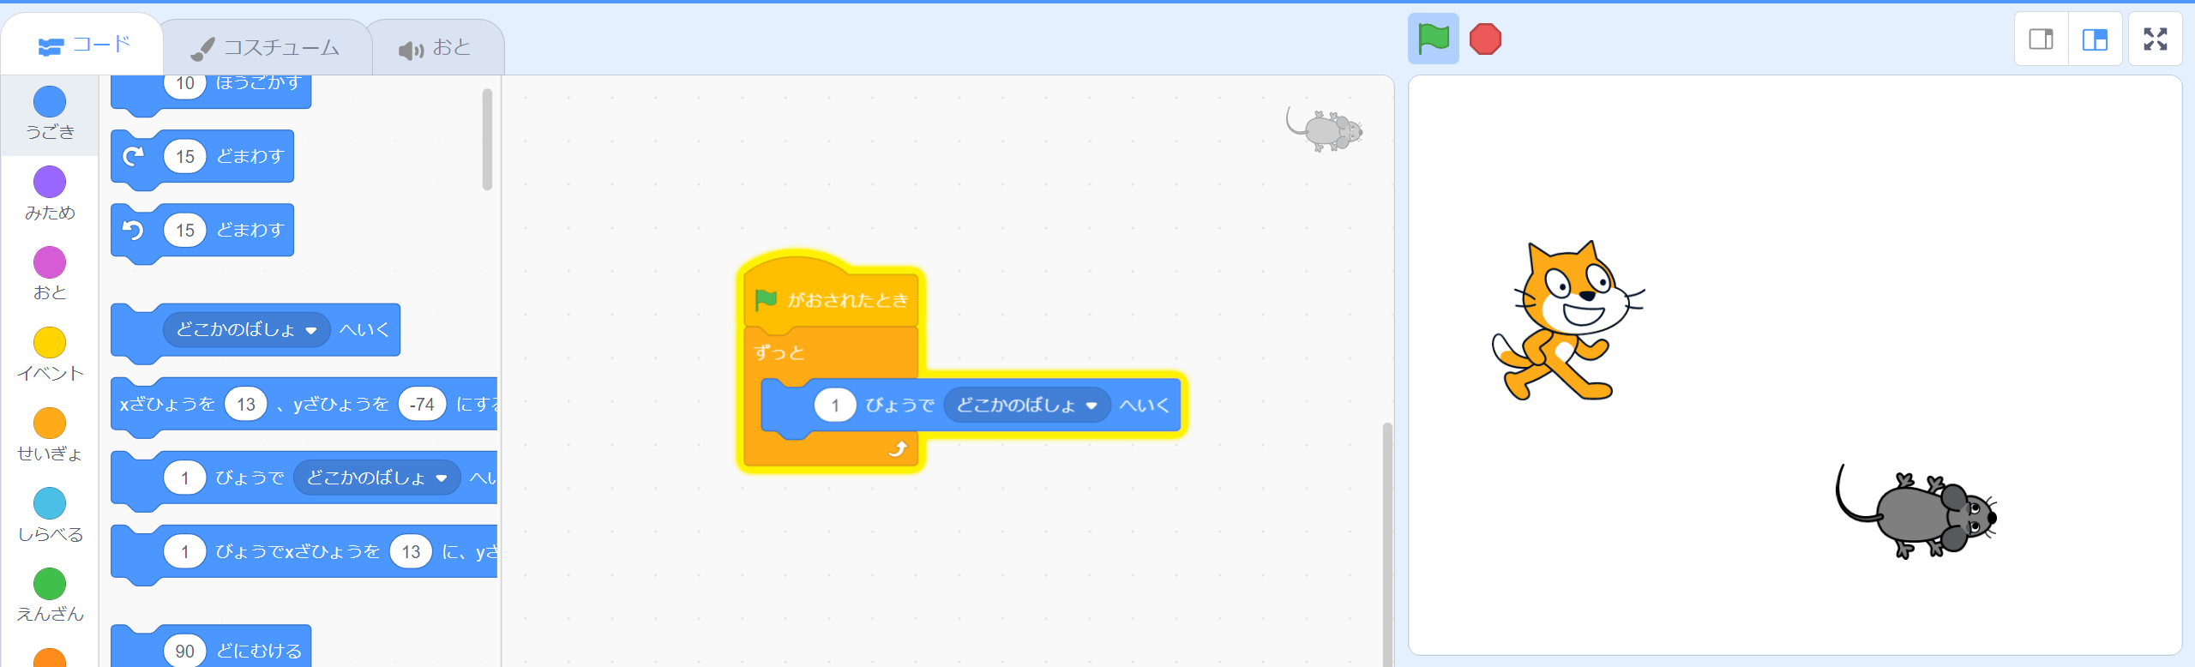
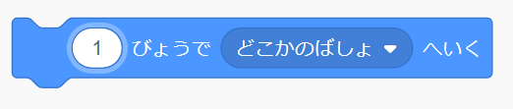
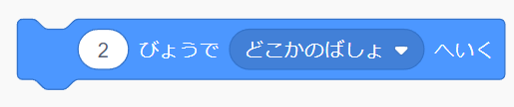

はやくしたりおそくしたりもできるよ
いいかんじー！
いいね！
ちなみに「1びょう」のすうじを
ちいさくすればはやく、
おおきくすればゆっくり
うごくようになるよ。
ためしてみてね！
はやい
ゆっくり

Slide 38
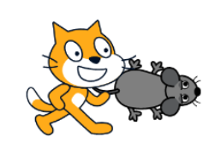
クリアのしょりをつくろう
もうすこしだからがんばろう！
クリアのしょりをつくるよ。
どうなったらクリアだっけ？
ネコがネズミを
つかまえたら
クリアだよね。

Slide 39
ネズミがネコにふれたらクリア！
ネズミがネコに
ふれた！
いいかたをかえると、
ネズミがネコにふれたらクリア！
ともいえるよね。
そうだね。

Slide 40
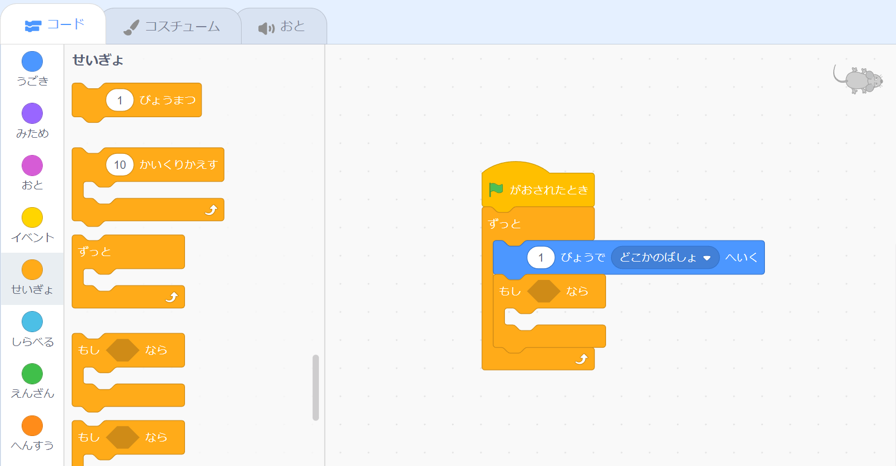
もし～なら
「せいぎょ」カテゴリにある
「もし～なら」の
ブロックをつかうよ。
こんなふうにおいてみてね。
こう？

Slide 41
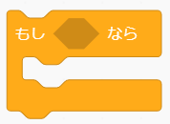
じょうけんのときだけじっこうされるよ
これでかこんだブロックは、「もし～なら」のじょうけんにあてはまったときだけじっこうされるようになるんだ。
じょうけんをいれる
じょうけんにあてはまったときに
じっこうさせたいブロックをおく
へえ～！

Slide 42
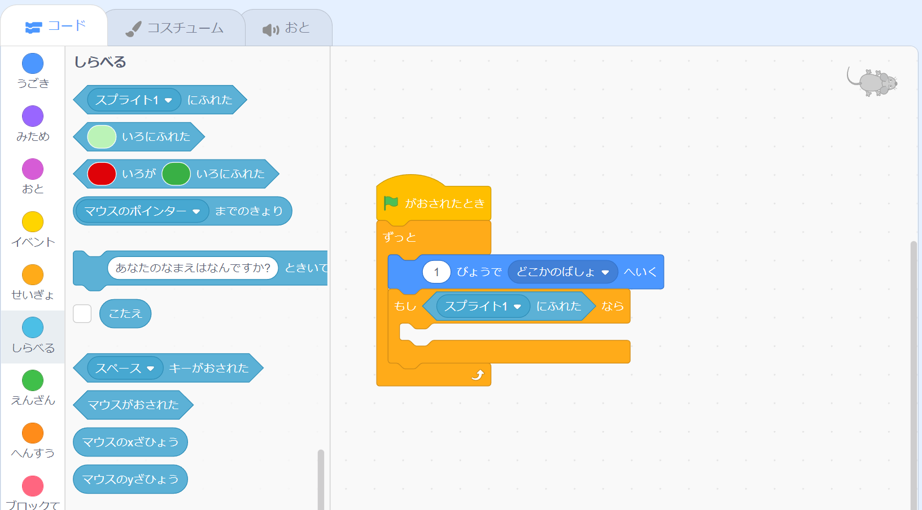
じょうけんをいれてみよう
「しらべる」カテゴリにある
「マウスのポインターにふれた」を
「スプライト1にふれた」にかえて、
「もし～なら」のブロックの「～」の
ぶぶんにいれてみてね。
スプライト1っていうのは
ネコのことだね。

Slide 43
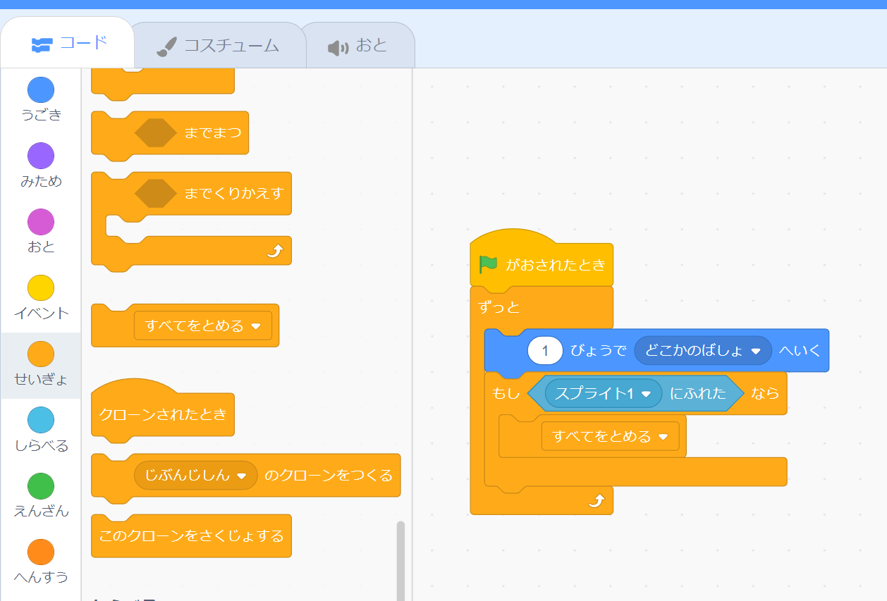
すべてをとめる
なかには、
「せいぎょ」カテゴリにある
「すべてをとめる」の
ブロックをおこう。
これで、
ネズミがネコにふれたら
ゲームがおわるんだね。

Slide 44

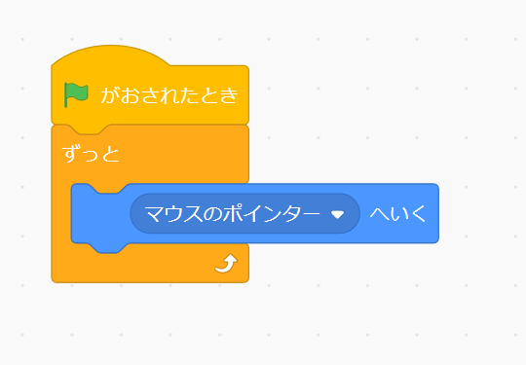
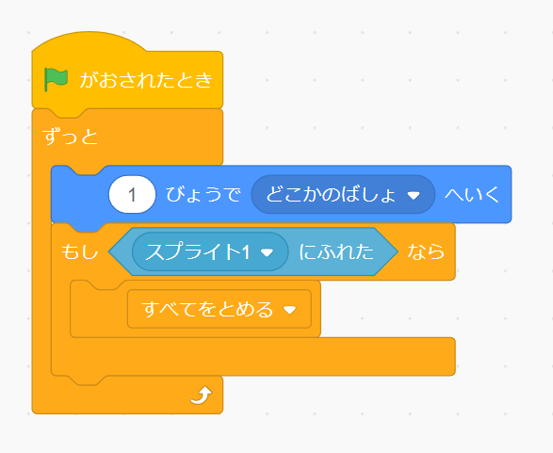
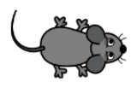
かんせい！
できた！！

Slide 45
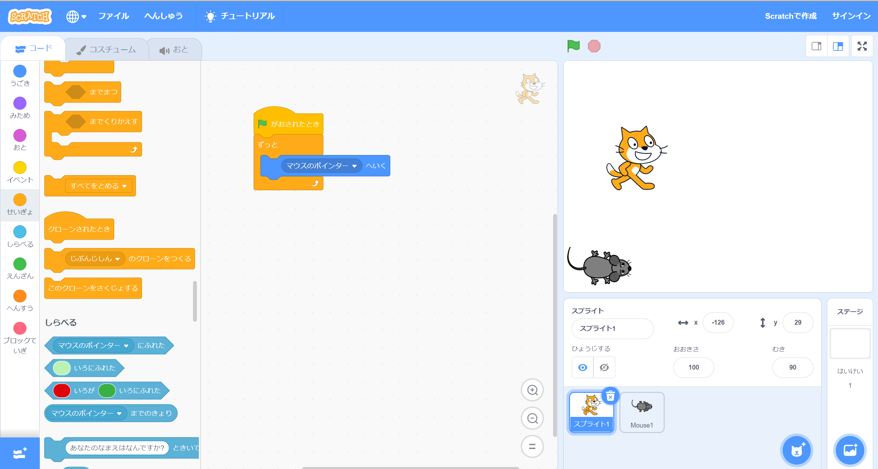


ゲームをパソコンにほぞんしておこう
つくったゲームはパソコンに
ほぞんしておこう。
ほぞんしないと、せっかくつくったゲームがきえちゃうよ。
ゲームのデータ
そうなんだね！
どうやるの？

Slide 46
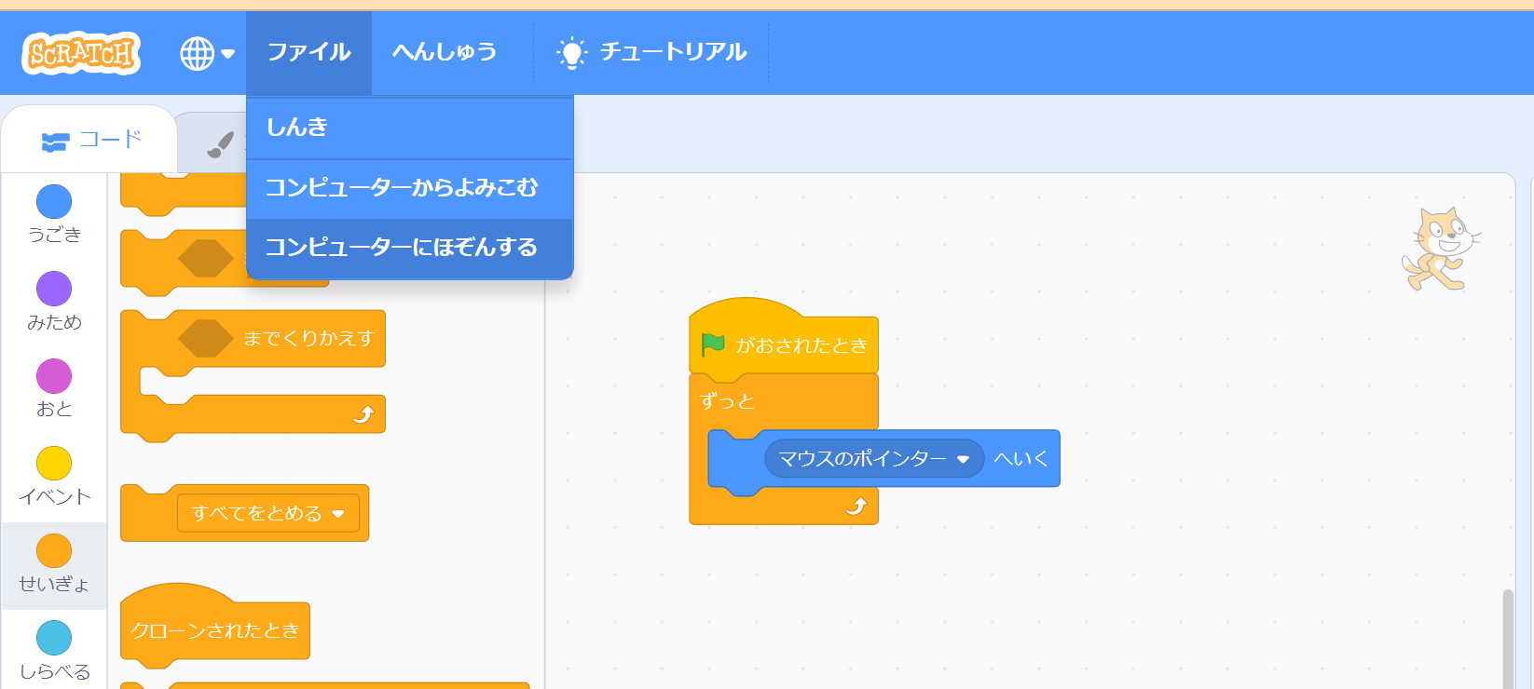
ゲームのほぞんのしかた
「ファイル」をひだりクリック→「コンピューターにほぞんする」をひだりクリックしよう。

Slide 47
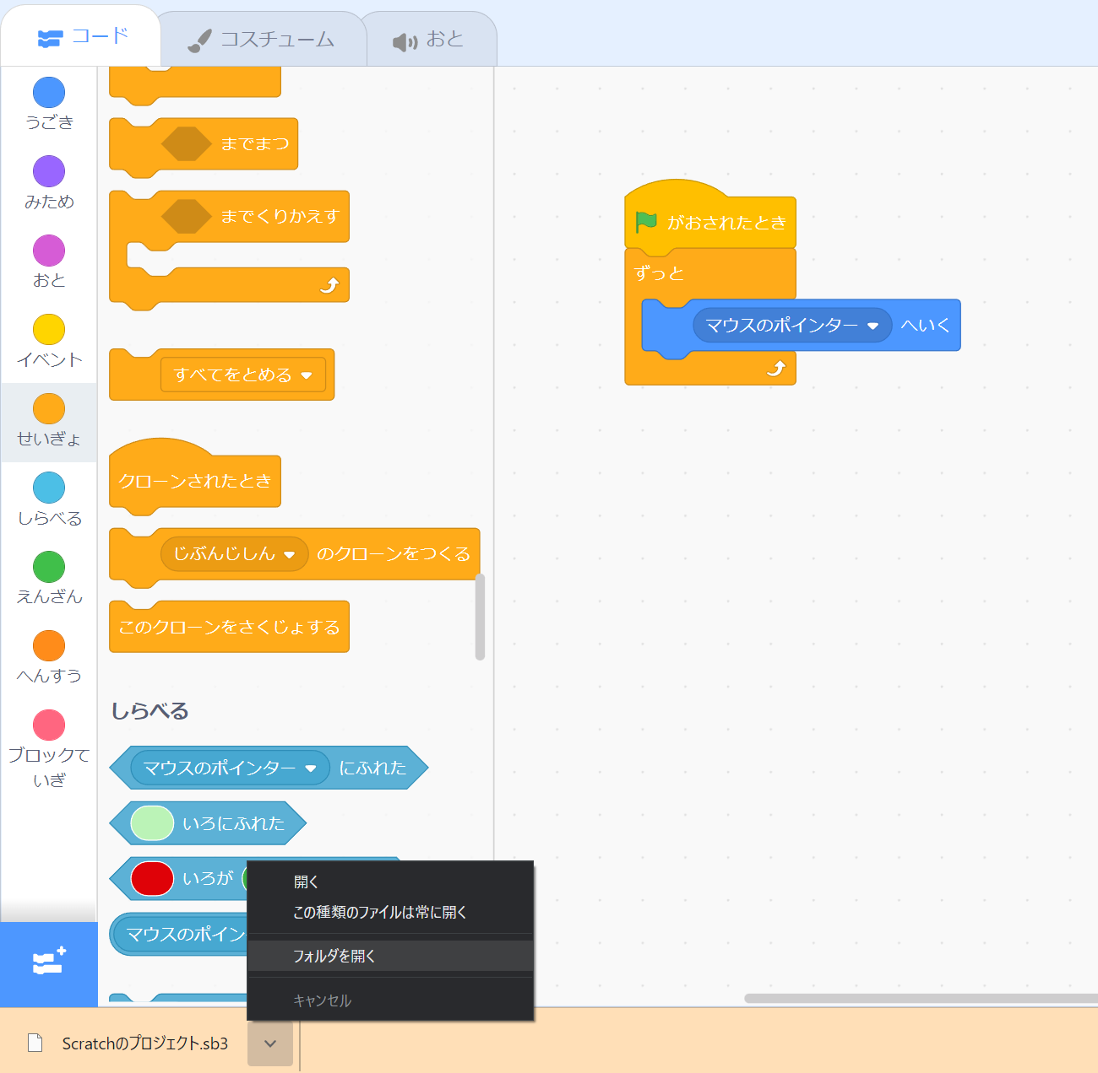
ぶじにほぞんされたかな？
「Scratchのプロジェクト.sb3」というなまえでデータファイルがほぞんされるよ。
スクラッチ
ファイルめいのみぎがわの[^]を
ひだりクリック→「フォルダを開く」をひだりクリックすると、
ほぞんされたファイルを
みることができるよ
※Windows10のばあい
ひら
ちゃんとほぞんされたか
みてみよう！

Slide 48

さきにほかのゲームのファイルがほぞんされているときは
おなじフォルダにすでに
「Scratchのプロジェクト.sb3」
というなまえのファイルがあるときは、
「Scratchのプロジェクト(1).sb3」
というなまえでほぞんされるよ。
スクラッチ
スクラッチ
ほぞんするたびに、
かっこのなかのすうじが
ふえていくんだね。

Slide 49


わかりやすいなまえにかえよう
ほぞんするたびに、じぶんのゲーム
ファイルだというのがわかるような
なまえにかえておくことを
オススメするよ。
たとえば...
みんなでパソコンをつかっていたら、
このなまえのままだと、だれのゲーム
なのかわからなくなっちゃうもんね。
ファイルめいのさいごの「.sb3」
のぶぶんはぜったいにかえないでね！

Slide 50
このレッスンでならったこと
～ほうごかす
みどりのはたがおされたとき
～と～びょういう
ずっと
～へいく
～びょうで～へいく
もし～なら
～にふれた
すべてをとめる
ゲームファイルのほぞん
このレッスンでは
こんなことを
べんきょうしたよ！

